Slide 1
Information Systems Security
Introduction to Information System
(INS105)
Marcello Singadji | marcello.singadji@upj.ac.id

Slide 2
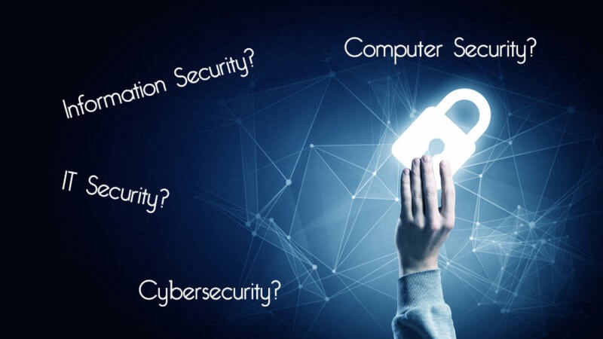
Learning Objectives
Identify the information security triad;
Identify and understand the high-level concepts surrounding information security tools; and
Secure yourself digitally.

Slide 3
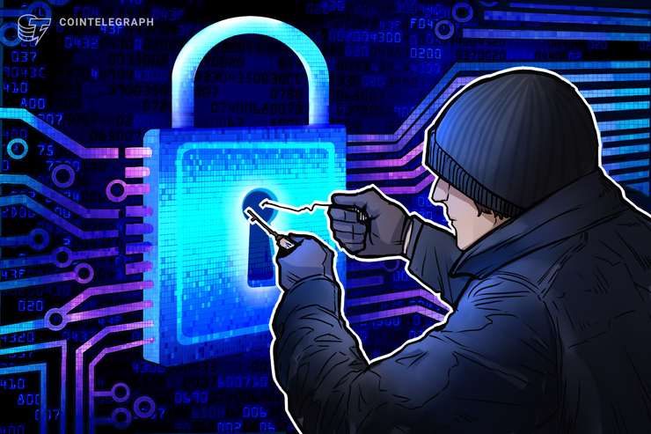
Introduction
Computers and other digital devices have become essential to business and commerce
They are target for attacks

Slide 4
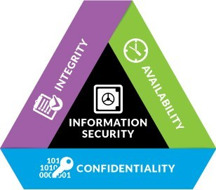
The Information Security Triad:
Confidentiality, Integrity, Availability (CIA)
https://netsec.id/confidentiality-integrity-availability-keamanan-informasi/
sumber gambar: opentext.com

Slide 5
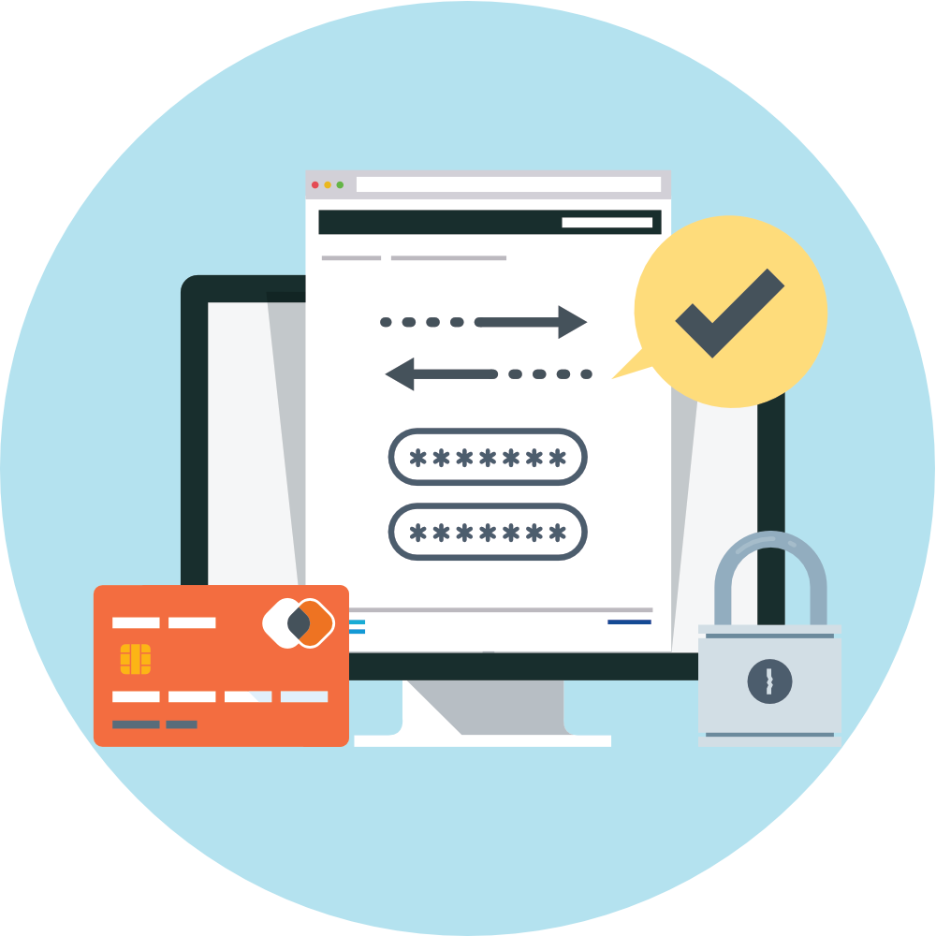
Confidentiality
Confidentiality in this case is the information we have on our system / database
  Is confidential and unauthorized users or people cannot access

Slide 6
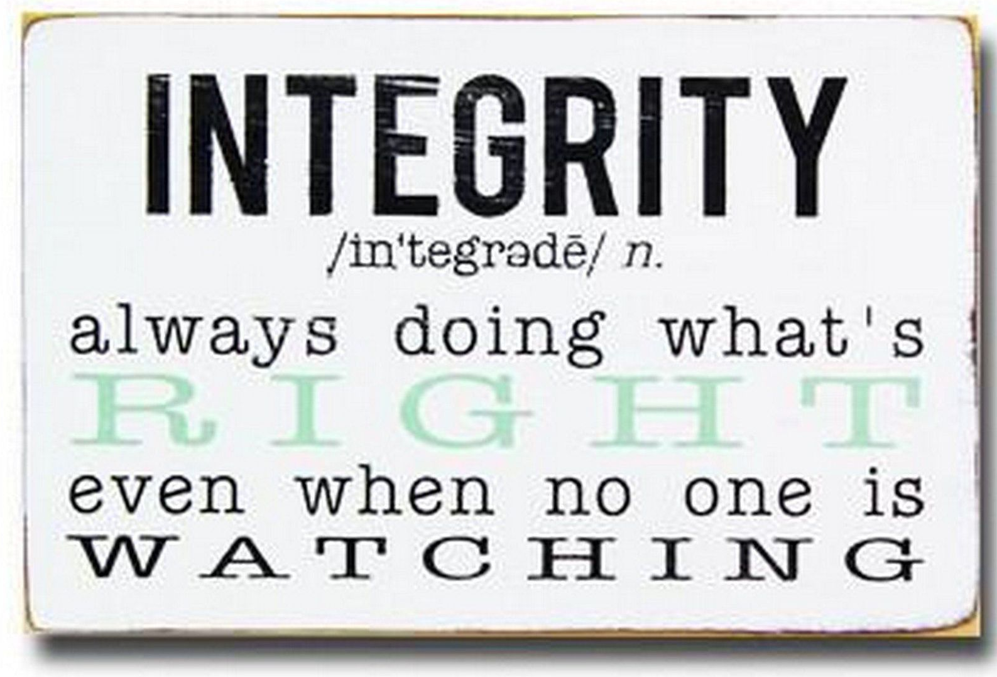
Integrity
The information is original has not been changed
Can be trusted
Notes:
Integritas adalah jaminan bahwa informasi yang diakses belum diubah dan benar-benar mewakili apa yang dimaksudkan.
Seperti halnya orang dengan integritas berarti apa yang dia katakan dan dapat dipercayai secara konsisten mewakili kebenaran, integritas informasi berarti informasi benar-benar mewakili makna yang dimaksud.
Informasi dapat kehilangan integritasnya melalui niat jahat, seperti ketika seseorang yang tidak berwenang membuat perubahan dengan sengaja salah mengartikan sesuatu.
Contohnya adalah ketika seorang hacker disewa untuk masuk ke sistem universitas dan mengubah nilai.
Integritas juga dapat hilang secara tidak sengaja, seperti ketika lonjakan daya komputer merusak file atau
seseorang yang diberi wewenang untuk melakukan perubahan secara tidak sengaja menghapus file atau memasukkan informasi yang salah.

Slide 7
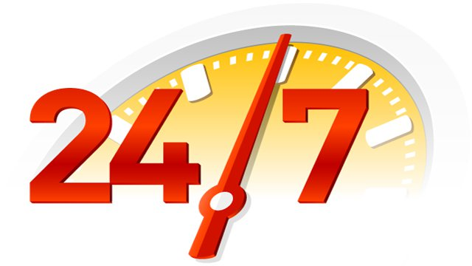
Availability
Information can be accessed and modified by anyone authorized
Notes:
Ketersediaan informasi adalah bagian ketiga dari trias CIA. Ketersediaan berarti bahwa informasi dapat diakses dan dimodifikasi oleh siapa pun yang berwenang untuk melakukannya dalam jangka waktu yang sesuai. Tergantung pada jenis informasi, kerangka waktu yang tepat dapat berarti hal yang berbeda. Sebagai contoh, seorang pedagang saham membutuhkan informasi untuk segera tersedia, sementara seorang tenaga penjualan mungkin senang mendapatkan nomor penjualan untuk hari itu dalam laporan keesokan paginya. Perusahaan seperti Amazon.com akan meminta server mereka tersedia dua puluh empat jam sehari, tujuh hari seminggu. Perusahaan lain mungkin tidak menderita jika server web mereka sedang down selama beberapa menit sesekali.

Slide 8
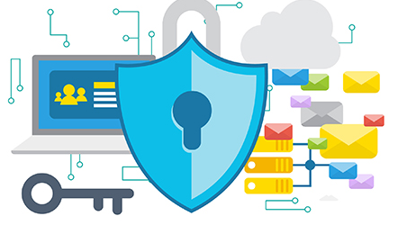
Tools for Information Security

Slide 9
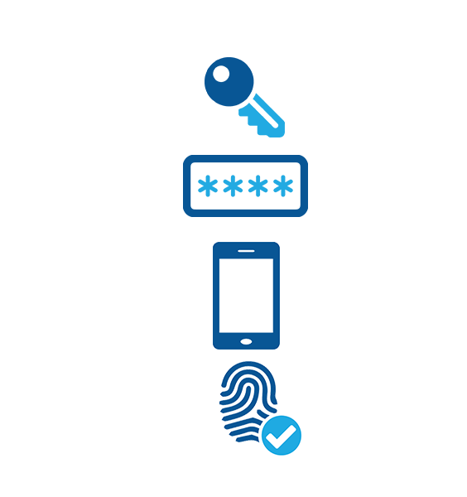
Authentication
The most common way to identify someone is through their physical appearance, but how do we identify someone sitting behind a computer screen or at the ATM? Tools for authentication are used to ensure that the person accessing the information is, indeed, who they present themselves to be.
Notes:
Cara paling umum untuk mengidentifikasi seseorang adalah melalui penampilan fisik mereka, tetapi bagaimana kita mengidentifikasi seseorang yang duduk di belakang layar komputer atau di ATM? Alat-alat untuk otentikasi digunakan untuk memastikan bahwa orang yang mengakses informasi, memangnya mereka yang menjadi dirinya sendiri.

Slide 10
Access Control
Once a user has been authenticated, the next step is to ensure that they can only access the information resources that are appropriate
This is done through the use of access control
  To read, modify, add, and/or delete information
Two access control
  Access Control List (ACL)
  Role-based Access Control (RBAC)
Notes:
Setelah pengguna diautentikasi, langkah selanjutnya adalah memastikan bahwa mereka hanya dapat mengakses sumber informasi yang sesuai. Ini dilakukan melalui penggunaan kontrol akses. Kontrol akses menentukan pengguna mana yang berwenang untuk membaca, memodifikasi, menambah, dan / atau menghapus informasi. Ada beberapa model kontrol akses yang berbeda. Di sini kita akan membahas dua: daftar kontrol akses (ACL) dan kontrol akses berbasis peran (RBAC).

Slide 11
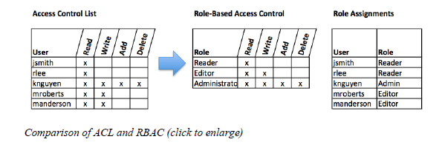
Access Control

Slide 12
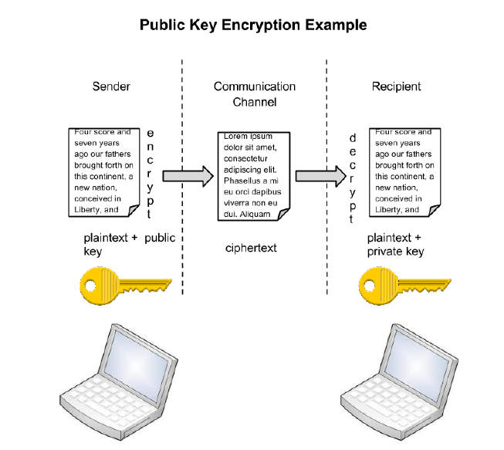
Encryption

Slide 13
Backups
Another essential tool for information security is a comprehensive backup plan for the entire organization.
Not only should the data on the corporate servers be backed up, but individual computers used throughout the organization should also be backed up.

Slide 14
Firewalls

Slide 15
Physical Security
Locked doors:
  High-value information assets should be secured in a location with limited access.
Physical intrusion detection
  High-value information assets should be monitored through the use of security cameras and other means to detect unauthorized access to the physical locations where they exist.
Secured equipment
  Devices should be locked down to prevent them from being stolen. One employee’s hard drive could contain all of your customer information, so it is essential that it be secured.
Environmental monitoring
  An organization’s servers and other high-value equipment should always be kept in a room that is monitored for temperature, humidity, and airflow.

Slide 16
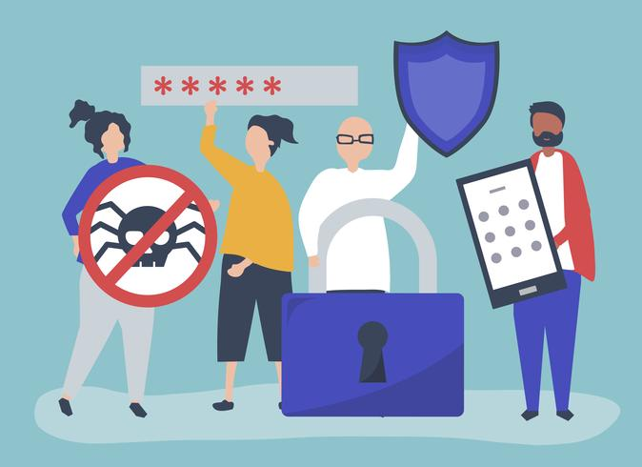
Personal Information Security

Slide 17
Personal Information Security
Keep your software up to date
Install antivirus software and keep it up to date
Be smart about your connections
Back up your data
Secure your accounts with two-factor authentication
Make your passwords long, strong, and unique
Be suspicious of strange links and attachments

Slide 18
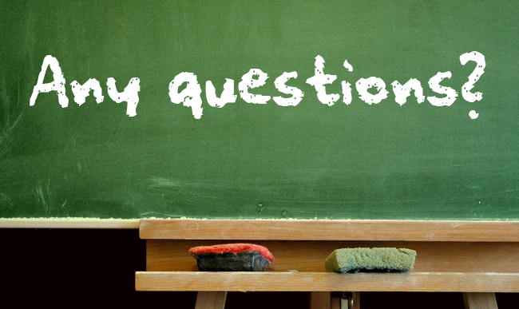

Slide 19
Referensi
Introduction to Information Systems, Third Edition, R. Kelly Rainer Jr, Casey G. Cegielski, Wiley
Information Systems for Business and Beyond, David T. Bourgeois, Ph.D.

Slide 20
